Slide 1
Tulcsik Marcell
Közösségi portálok használata
Felkészítő tanár: Horváth Betti
Neumann János
Számítástechnikai Szakközépiskola
1144 Bp., Kerepesi út 124.

Slide 2
Mi az a közösségi portál??
A közösségi portál egy olyan oldal, ahol ismerősöket lehet keresni.
Fontos a kapcsolattartás szempontjából is.
Ilyen pl. a Facebook, az IWIW, a Myvip , hi5, Twitter, Myspace…
Az IWIW és a myvip magyar találmány, de a Facebook-ot Amerikában találta ki Mark Elliot Zuckerberg.

Slide 3
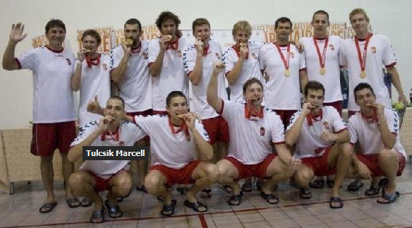
3. Miért szeretem én Facebook-ot?
Én naponta többször is bejelentkezem a Facebook-ra.
Személyes üzenetet egy ismerősömnek.
A facebook azért a legjobb, mert egy csomó mindent lehet csinálni, pl. chat-telni, játszani, fotókat és videókat feltölteni, linkeket feltenni az üzenő falra, híreket, bejegyzéseket közzétenni.
Nekem kb. 700 ismerősöm van, és több mint 200 képet is feltöltöttem. A képek főleg a Siketlimpiáról szólnak, mert erre nagyon büszke vagyok.
2009-ben, Tajvanban megnyertük vízilabdában az olimpiát!

Slide 4
4. Milyen közösségi portálokat vannak, amik nem ismertek
Nőivonal
ÉFE - Építkezők Fogyasztóvédelmi Egyesülete
Társkeresés
Gyászportál
Anoním Önsajnálók Oldala
Szellemi közösség és út kereső
Újra itt a ValóVilág

Slide 5
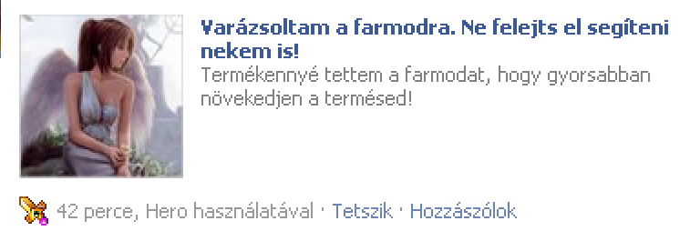
5. Közösségi portálok etikettje
Sokan kihasználják a közösségi portálokat, reklámfilmeket küldenek, ezt nem szabadna.
Én nem szoktam ezeket elolvasni, mert nem érdekel. De vannak néha hasznos linkek is az üzenő falon. Nem illik meztelen fotókat, undorító videókat feltölteni!
Nem illik az üzenő falon káromkodni, trágár szavakat használni!

Slide 6
6. Közzöségi portálok etikettje
Nem illik az ismerőseimről feltenni képeket, videókat anélkül, hogy megbeszéltük volna vele!
Nem illik egymást bántani!
Nem beszélek csúnyán, nem szidok másokat

Slide 7
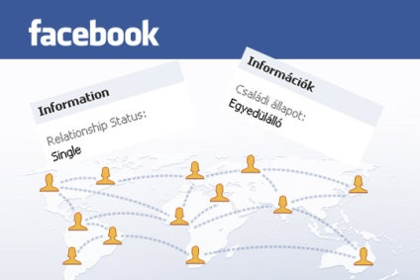
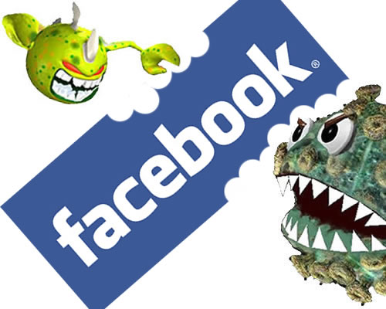
7. Közösségi portálok veszélyei
Sajnos, egyre jobban terjednek a számítógépes vírusok, és ezekkel itt a közösségi oldalakon is találkozhatunk.
A január 27-ei Híradóban is beszámoltak arról, hogy a facebook-on nagyon sok fiatal, tizenéves, olyan fotókat is feltölt magáról, amiket beteg emberek sex-oldalra feltöltenek, és ott mindenki láthatja ezeket a képeket.

Slide 8
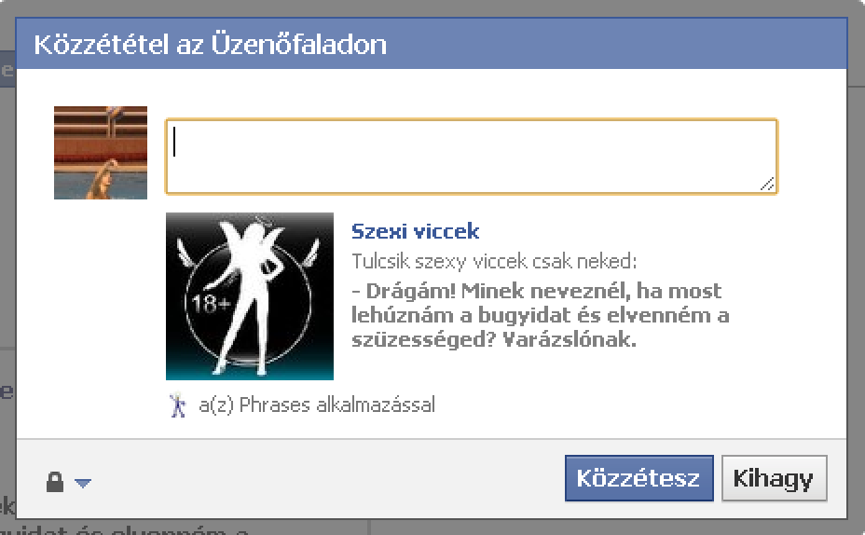
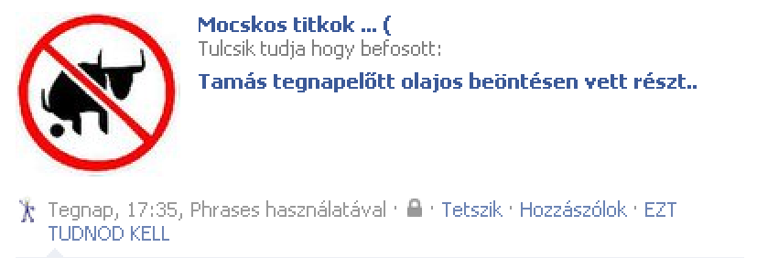
8. Közösségi portálok veszélyei
El kell magyarázni a kamaszoknak, hogy gondolkodjanak, mielőtt minden adatot megadnak magukról, mert ezeket mások kihasználhatják!
Függőséget okozhat
Adat szivárgás
Név
Pedofília
Ha a munkaadó megnézi, lehet, hogy nem alkalmaz

Slide 9
9. A Facebook függőség!
Én is sajnos függő vagyok, nem tudom, mit szeretek benne a legjobban!
Az osztályom negyede is függő már, sőt a hallássérültek teljesen függővé váltak már!
Itt sokkal egyszerűbb kommunikálni, hiszen mi telefonálni nem tudunk.

Slide 10
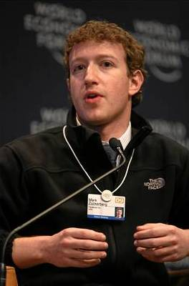
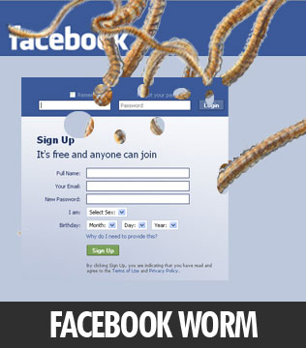
Vége = D
Köszönjük a figyelmet

